Slide 1
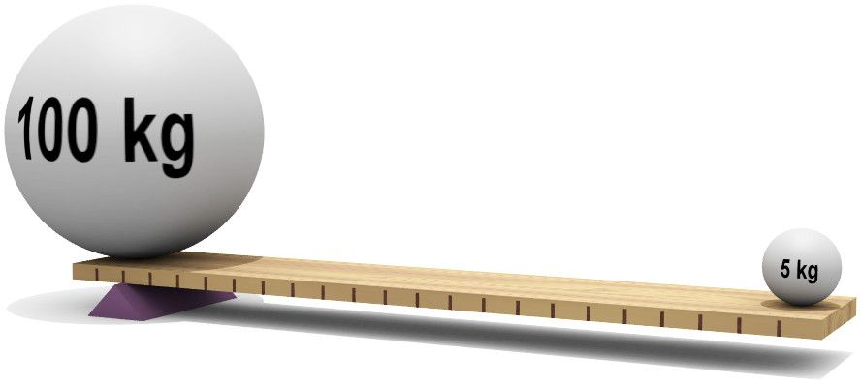
INGENIERÍA DE LA PRODUCCIÓN Y LA EMPRESA
2020

Slide 2
GAO: grado de apalancamiento operativo
El GAO mide el efecto de un cambio en las ventas sobre la utilidad operativa
O utilidad antes de intereses e impuesto (UAII)
GAO: % de cambio en el ingreso de operación
% de cambio en las unidades vendidas
GAO : Q x ( P - CV)
Q x (P – CV) CF
Al nivel base
de ventas Q
GAO: Debe ser mayor a 1

Slide 3
FORMATO GENERAL DE UN ESTADO DE RESULTADOS
INGRESOS POR VENTAS
APALANCAMIENTO
OPERATIVO
MENOS: COSTOS DE LOS BIENES VENDIDOS
UTILIDAD BRUTA
MENOS: GASTOS OPERATIVOS

Slide 4
CASO A
CASO B

Slide 5
CASO C
APALANCAMIENTO POSITIVO
El apalancamiento es conveniente, cuando permite incrementar
la rentabilidad financiera de la empresa

Slide 6
CASO D
NO FUE NEGOCIO

Slide 7
CASO E
CASO F

Slide 8
GAF: grado de apalancamiento financiero
El GAF mide el cambio porcentual en la ganancia por acción (GPA) que resulta de un cambio porcentual en las utilidades operativas o utilidades antes de intereses e impuestos (UAII)
GAF : U A I I
UAII-1- (DP x 1)
1 - T
Al nivel base
UAII
Por ejemplo; si el GAO= 3 significa que por cada 1% que aumente o disminuyan la utilidad operqativa, la ganancia por acción (GPA) va aumentar o disminuir el 3%

Slide 9
FORMATO GENERAL DE UN ESTADO DE RESULTADOS
INGRESOS POR VENTAS
APALANCAMIENTO
OPERATIVO
MENOS: COSTOS DE LOS BIENES VENDIDOS
UTILIDAD BRUTA
MENOS: GASTOS OPERATIVOS
UTILIDADES ANTES DE INTERESES E IMPUESTOS (UAII)
MENOS: INTERESES
APALANCAMIENTO
TOTAL
UTILIDAD NETA ANTES DE IMPUESTOS
MENOS: IMPUESTOS
APALANCAMIENTO
FINANCIERO
UTILIDAD NETA DESPUES DE IMPUESTOS
MENOS: DIVIDENDOS DE ACCIONES PREFERENTES
GANANCIAS DISPONIBLES PARA LOS
ACCIONISTAS COMUNES
GANANCIA POR ACCIÓN (GPA)

Slide 10
PROCESO
Un proceso productivo, es aquel conjunto de elementos, personas
y acciones , que transforman materiales y/o brindan servicios de
cualquier índole. Es decir , que se agrega algún tipo de valor.
Es la secuencia de actividades requeridas para elaborar bienes que realiza el ser humano para satisfacer sus necesidades; esto es, la transformación de materia y energía (con ayuda de la tecnología) en bienes y servicios (y también, inevitablemente, residuos).

